Slide 1












Homes
Buildings
Appliances
...
Computers
数据通信与网络
People
Transportation
Vehicles
$
Vending
Machines
Smart Cards
Public Infrastructure

Slide 2
Data Communications and Networking
异步转送方式与帧中继
11. ATM and Frame Relay
ATM应用与网络结构 ATM协议体系结构 ATM逻辑连接
ATM信元 ATM信元的传输 ATM业务种类
ATM 适配层 ATM与IP的融合
FR与X.25的对比 FR协议体系结构 FR用户数据传送

Slide 3
教学内容
概述
ATM的应用与网络结构
ATM协议体系结构
ATM逻辑连接
  Virtual Channel Connection (VCC) 的应用
  Virtual Path / Virtual Channel (VP/VC) 特性
  控制信令
ATM信元
  首部格式 Header Format
  一般流量控制 Generic Flow Control
  首部差错控制 Header Error Control
ATM信元的传输
  基于信元的物理层
  基于SDH的物理层

Slide 4
教学内容
ATM业务种类
  实时业务 Real-Time Services
  非实时业务 Non-Real-Time Services
ATM适配层
  AAL业务
  AAL协议
ATM与IP的结合(IP Switching的一类策略)
  IPOA/LANE/NHRP/MPOA
  MPLS
帧中继 Frame Relay
  背景
  帧中继协议体系结构
  用户数据传送

Slide 5
概述
同步与异步
  同步/异步传输 Synchronous / Asynchronous Transmission
  同步/异步转送方式 Synchronous / Asynchronous Transfer Mode
ATM
  流程化 (Streamlined) 分组传送接口
    Cell (信元): 固定大小和固定格式的分组
  传输结构
    连续的信元流
    封装于SDH/SONET (STM/STS) external frame中
  业务 Services
    实时业务 (CBR, rt-VBR)
    非实时业务 (nrt-VBR, ABR, UBR)
  ATM适配层(AAL——ATM Adaptation Layer)
    支持不基于ATM的信息传送协议
      TDM仿真、ATM电话、 ISDN；可视电话与视频会议；常规数据业务； VOD 、 FR、 LANE、IPOA、MPOA

Slide 6
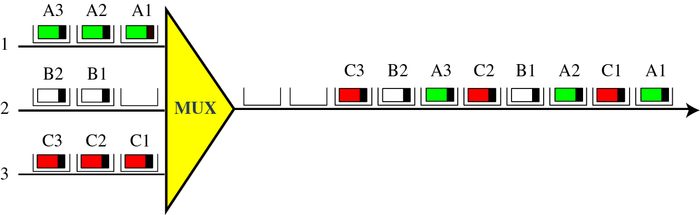
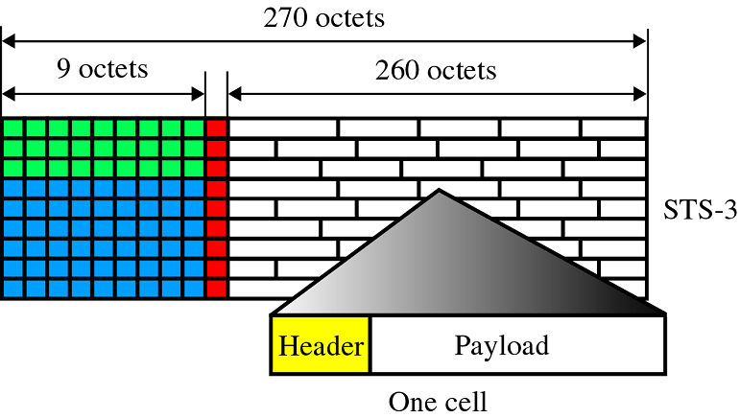
ATM的传输结构
动画演示
在一个 STS-3封套中的ATM

Slide 7
ATM的应用与网络结构
在广域网传输体系结构中的ATM
利用ATM接入B-ISDN宽带业务
B-ISDN的标准和技术
支持B-ISDN业务的ATM网络结构
基于SDH/SONET的ATM传输网分层结构
B-ISDN用户接入ATM网络的接口

Slide 8
目前典型宽带网层次体系结构
<footer>Department of Computer Science and Technology, Nanjing University
ATM分组业务 电路业务
B-ISDN业务
IP分组业务
光业务
IP综合业务
数据/语音/图像
IP
IP over ATM
IP over SDH
IP over DWDM
ATM
SDH
DWDM光纤网络

Slide 9
ATM的动因：B-ISDN业务
B-ISDN是在传统的ISDN业务(N-ISDN)基础上建立的。
B-ISDN以信元交换技术为基础，N-ISDN则是一种电路交换标准。
B-ISDN利用ATM作为核心网的交换和传输技术，以SDH/SONET作为主干传输媒体。
B-ISDN被ITU-T定义为一种业务，它要求传输信道能有比N-ISDN更高的传输速率
  N-ISDN中，DS-1被定义为基群速率 (PRI/PRA)
    T1 - 1.544 Mbps
    E1 - 2.048 Mbps
  B-ISDN基群速率155Mbps, 要求支持业务的设备工作带宽至少
    T3 - 44.37Mbps
    E3 - 34.368Mbps

Slide 10
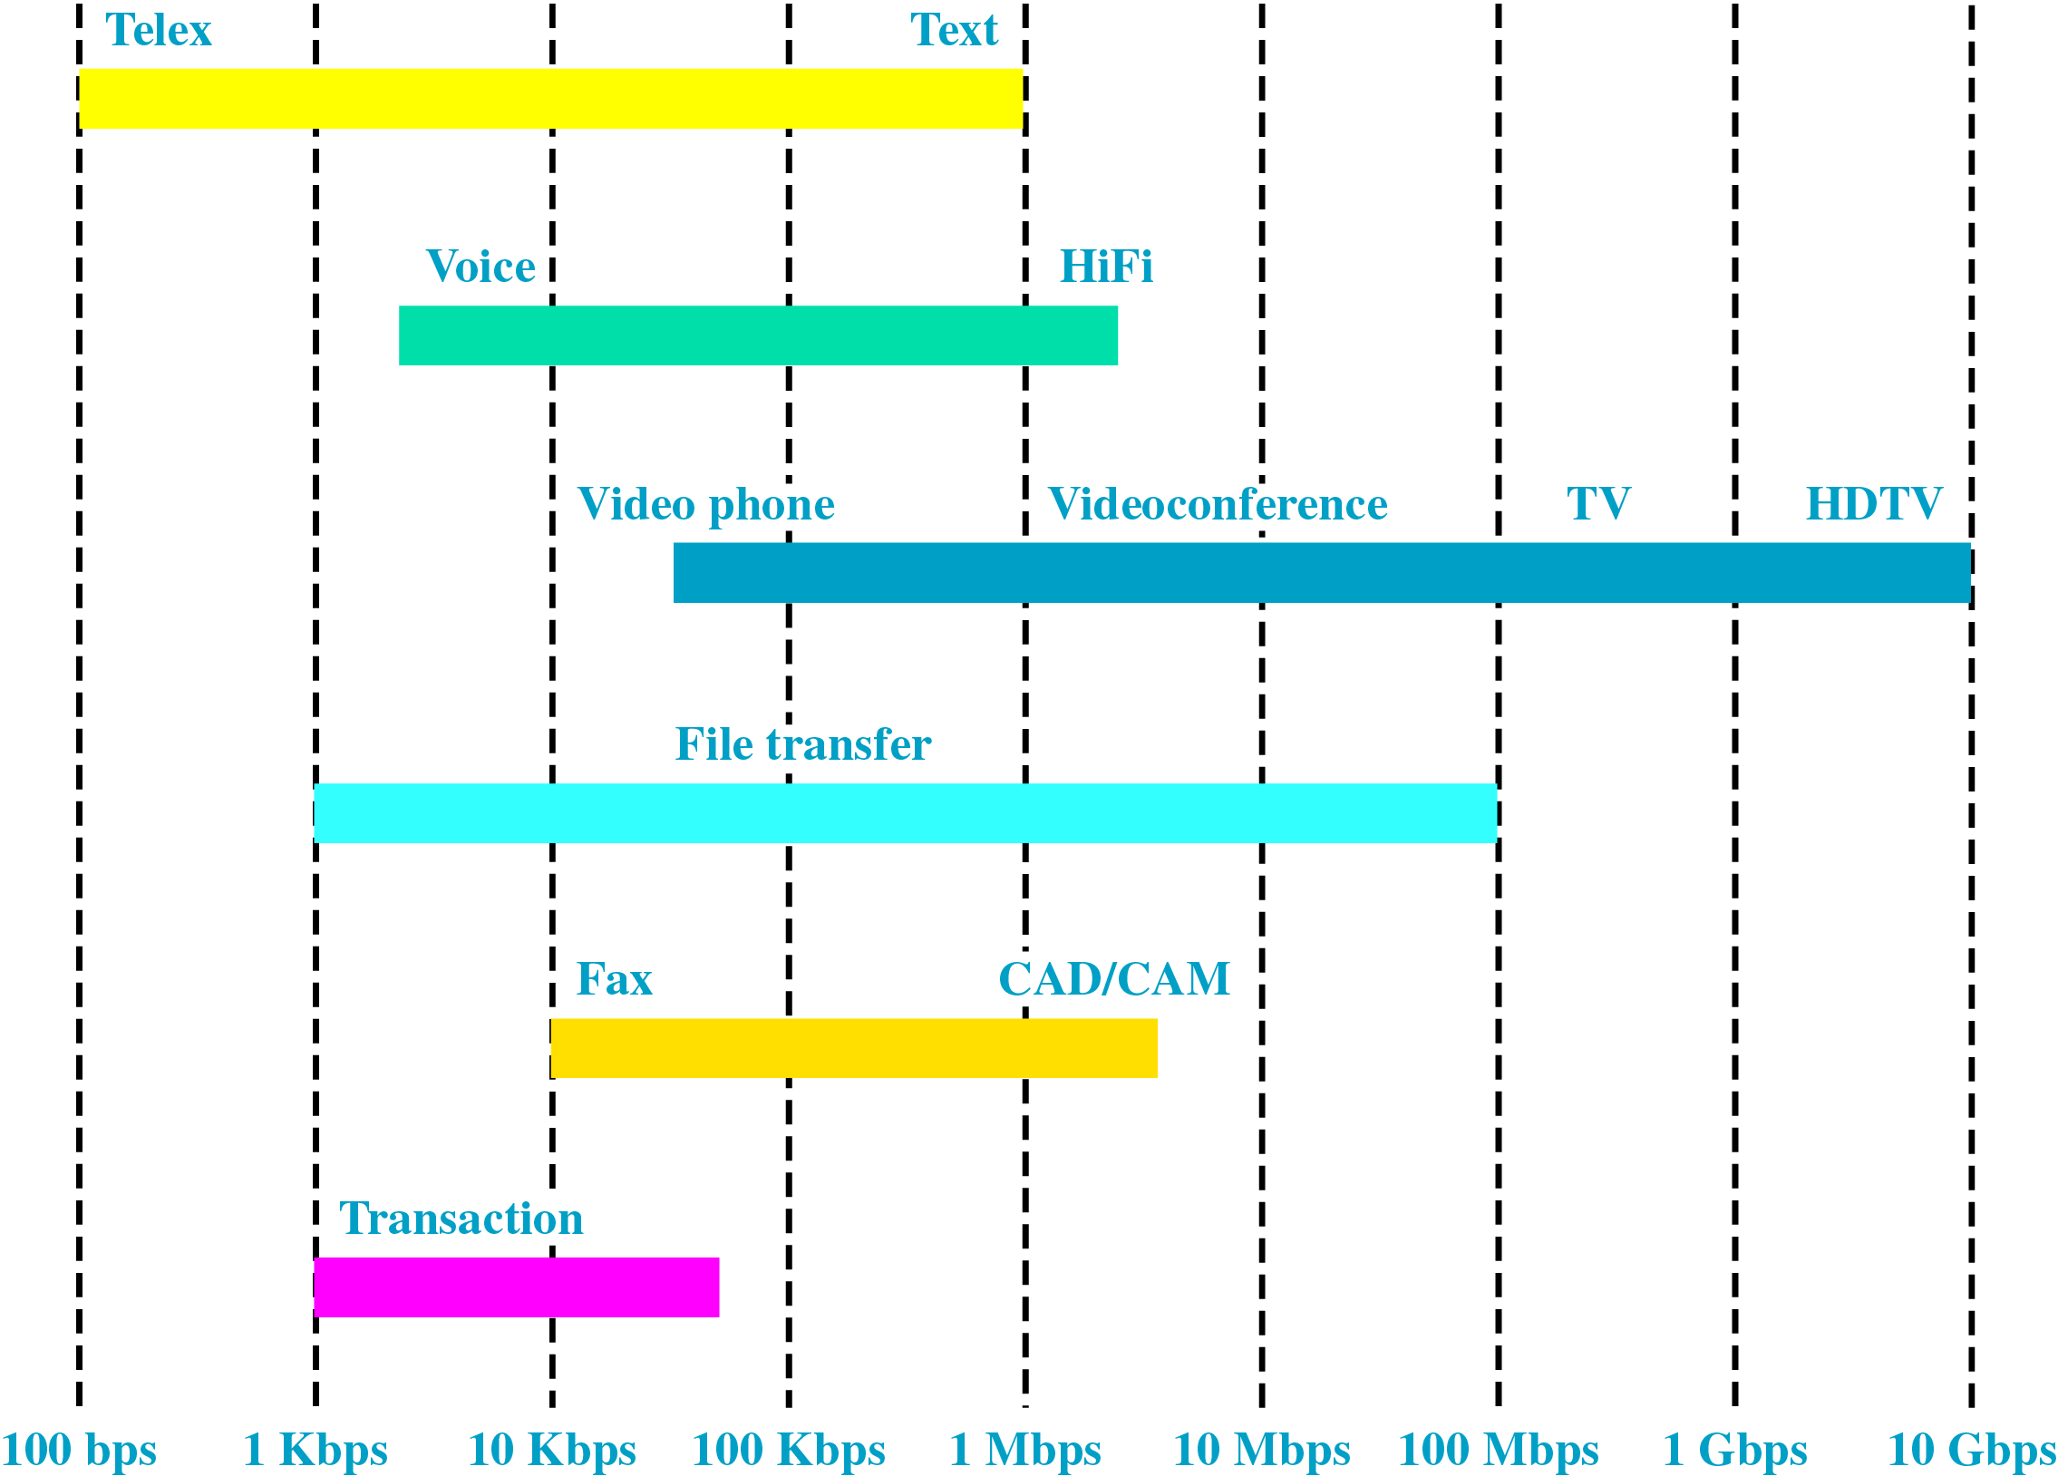
不同应用的比特率（B-ISDN的需求驱动）
N-ISDN最大速率变化范围
(64Kbps~1.544/2.048Mbps)

Slide 11
B-ISDN业务
ITU-I定义了两种B-ISDN业务
  交互型业务 双向传输，包含三类业务
    会话：语音、交互式数据、视频会议
    消息：文挡邮件和视频邮件
    检索：文本、数据、图像、视频和混合文挡检索
  分配型业务
    不需用户参与控制的业务，如传统的电视业务
    可由用户参与控制的业务，如交互式电视业务

Slide 12
B-ISDN标准与技术
有三套与B-ISDN相关的标准和技术
  支持N-ISDN的SS7作为支持B-ISDN的信令和控制标准
  ATM是核心网的交换和传输技术
  SDH/SONET是物理的骨干网络传输技术

Slide 13
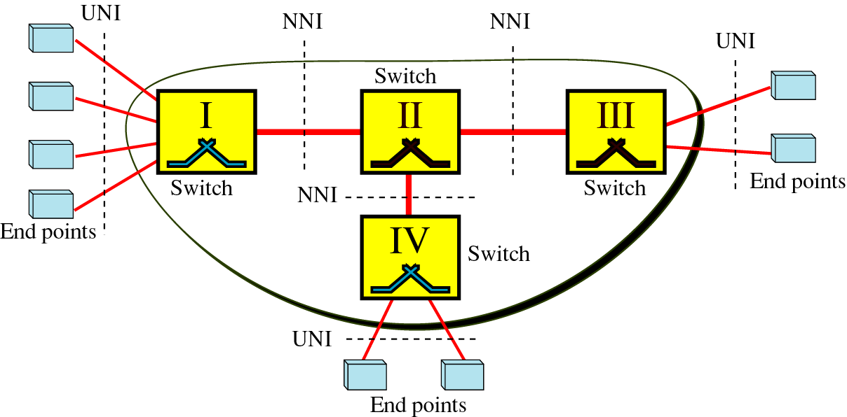
支持B-ISDN业务的ATM网络结构
UNI User-Network Interface
NNI Network-Network Interface
ATM传输主干
Switches & NNIs
B-ISDN接入
UNI A 155Mbps
UNI B 622Mbps

Slide 14

支持ATM的SDH/SONET分层传输网结构模型
干线网
本地网

Slide 15
能够支持ATM的SDH传输网实例：江苏省一个行业专网
淮阴
宿迁
徐州
连云港
泰州
ADM
ADM
ADM
ADM
盐城
扬州
ADM
干线网结构：SDH自愈环
STM-16(OC-48, 2.5Gbps)
ADM
ADM
ADM
ADM
南通
南京
ADM
ADM
ADM
ADM
镇江
苏州
常州
无锡
ADM
ADM
ADM
ADM
ADM - Add/Drop Muliplexer
光纤分插多路复用器
TM - Terminal Multiplexer
光纤末端多路复用器
ADM
ADM
TM
本地网结构：环
型、树型、
混合型
ADM
ADM
TM

Slide 16
B-ISDN用户接入ATM网络的接口
用户接入本质上是宽带的
  依赖于SDH/SONET光纤传输标准
用户网络接口(UNI)
  用于从SMDS、帧中继和N-ISDN等网络到B-ISDN的接入
主要的两种接口标准
  UNI A
    运行在OC-3(STM-1/STS-3)的155 Mbps速率上
  UNI B
    运行在OC-12(STM-4/STS-12)的622Mbps速率上
接入方式
  三种接入方式（见下页）

Slide 17
资料：关于SMDS
Switched Multi-megabit Data Service 交换式多兆比特数据业务
无连接的、高速的、宽带的、分组交换的广域网业务
该业务在公用线路上传送数据，通过T1或T3线路访问网络
数据率在1.544Mbps至44.736Mbps之间，比X.25要快得多
也可以在城域网（MAN）的物理线路上运行
服务依从IEEE 802.6 （DQDB）标准
DQDB — Distributed Queue Dual Bus 分布式队列双总线

Slide 18
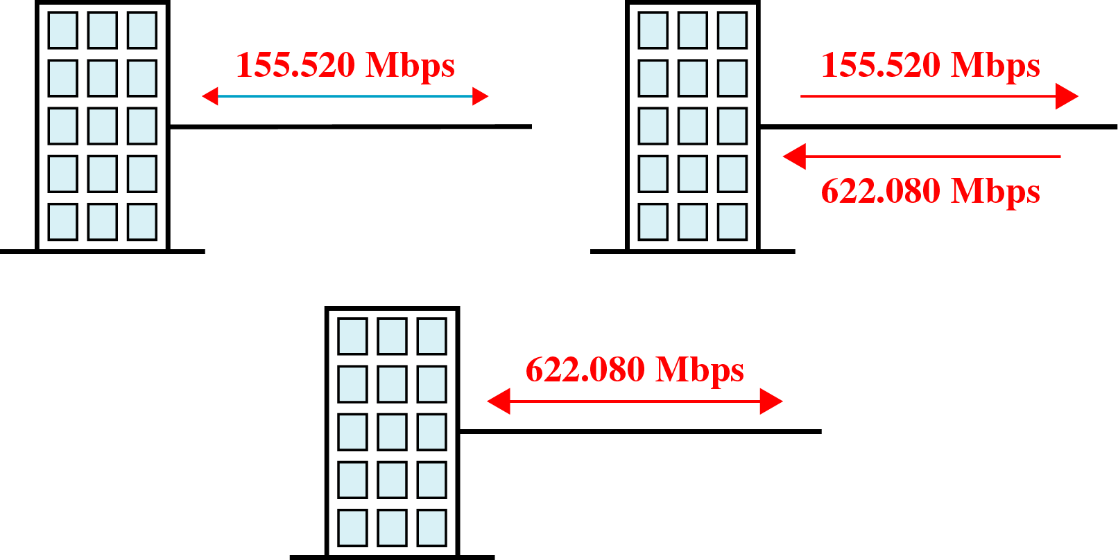
B-ISDN 接入方式
三种接入方式：155Mbps全双工方式，155Mbps发送/ 622Mbps接收的非对称方式， 622Mbps全双工方式。

Slide 19
11.1 协议体系结构
ATM与分组交换之间的相似性
  Transfer of data in discrete chunks
  在单个物理接口之上复用多个逻辑连接
ATM中每个逻辑连接上的流组成长度固定的若干分组——信元 cells
极小的流量和差错控制能力
  削减额外开销
数据率 (物理层)
  25.6Mbps (连续信元流) UNI
  51.84Mbps (STS-1/OC-1 ) UNI
  155.52Mbps (STM-1/STS-3/OC-3) NNI, UNI / B-ISDN UNI A
  622.08Mbps (STM-4/STS-12/OC-12) NNI, UNI / B-ISDN UNI B
  2488.32Mbps (STM-16/STS-48/OC-48) NNI
  9953.28Mbps (STM-64/STS-192/OC-192) NNI
STM—SDH信号分级定义
STS— SONET电信号分级定义
OC— SONET光信号分级定义

Slide 20
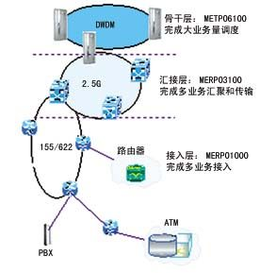
中国华为公司城域网解决方案
IP over DWDM
IP over SDH
IP over ATM
10G
ATM广域网
ATM局域网
ATM交换机现在已经能够支持直接的OC-192接口（10Gbps)

Slide 21
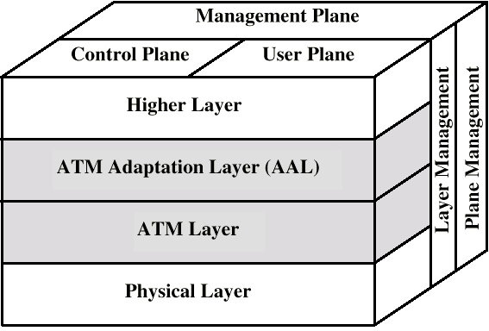
ATM Protocol Architecture

Slide 22
参考模型平面
用户平面 User plane
  提供用户信息转送
控制平面 Control plane
  呼叫与连接控制
管理平面 Management plane
  平面管理 Plane management
    与整个系统相关的管理功能
  层管理 Layer management
    与协议实体内部资源与参数相关的管理功能

Slide 23
ATM的Physical Layer
分为两个子层
物理媒体相关子层 PMD — Physical Medium Dependent
  负责物理媒体上正确传输和接收比特流
  只完成线路编码解码、比特定时及光电转换等媒体相关功能
  对不同传输媒体PMD子层不同，媒体可双绞线、同轴电缆、光纤或无线信道。目前最流行的是光纤
传输会聚子层 TC — Transmission Convergence
  实现信元流和比特流转换，包括速率适配（空闲信元插入）、信元定界与同步、传输帧的产生与恢复等
  TC的存在实现了ATM层与传输媒体的完全无关性
  典型的TC子层是SDH/SONET

Slide 24
11.2 ATM逻辑连接
Virtual channel connections (VCC)
  类似于 X.25虚电路
  最基本的交换单元
  在两个端用户之间建立
交换的信元流
  固定大小
  可变速率
  全双工
用途
  数据转送
  用户-网络交换 (控制信令)
  网络-网络交换 (网络管理与路由选择)
Virtual path connection (VPC)
  一束具有相同端点的 VCC

Slide 25
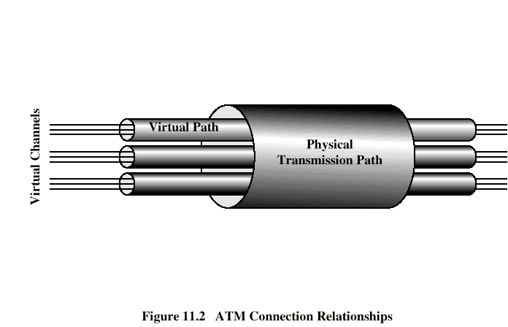
ATM Connection Relationships

Slide 26
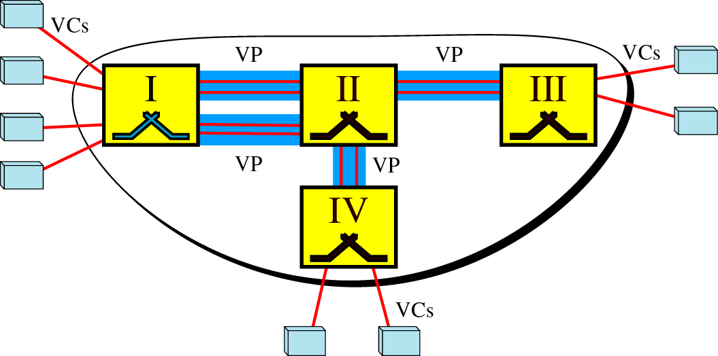
Example of VPs and VCs

Slide 27
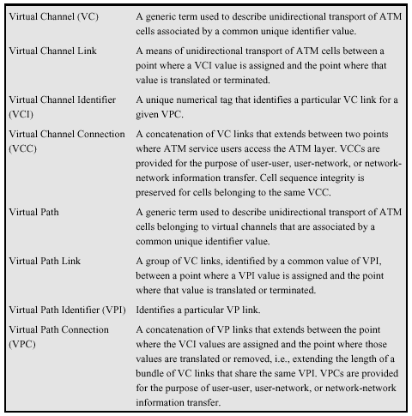
VP/VC
Terminology

Slide 28
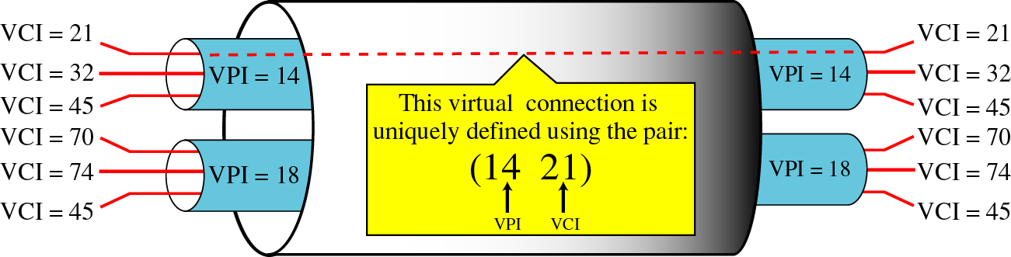
Connection Identifiers

Slide 29
Virtual Path的优点
简化了网络体系结构
  划分为分别与单逻辑连接和逻辑连接组相关的功能
提高了网络性能和可靠性
  网络实体更少更集中
缩短了处理过程和连接建立时间
  VP建立时预留了容量，简化了VCC建立过程
增强了网络服务
  用户可定义由VC束组成的closed user groups或由VC束组成的closed networks

Slide 30
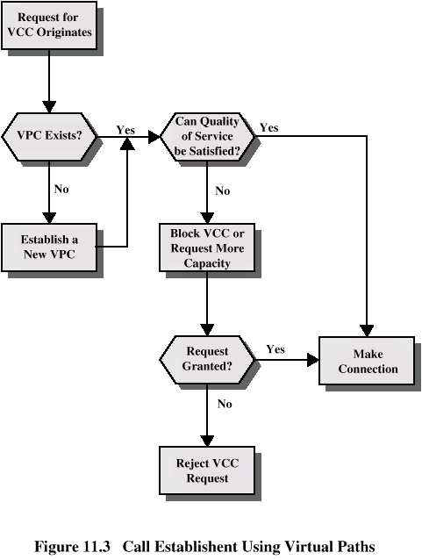
Call
Establishment
Using VPs

Slide 31
ATM交换
VP交换
  仅使用 VPI 确定cells的一条路由
VPC交换
  同时使用VPI和VCI确定cells的一条路由
交换结构
  参见Forouzan《数据通信与网络（第2版）》，机械工业出版社，2002年 。第19章ATM中19.4节
  纵横交换机（和电路交换的空分纵横交换机类似）
  顶出交换机（纵横交换机多输入到相同输出的排队）
  榕树交换机（每级二进二出的多级交换机）
  Batcher榕树交换机（减轻阻塞的一种榕树交换机）

Slide 32
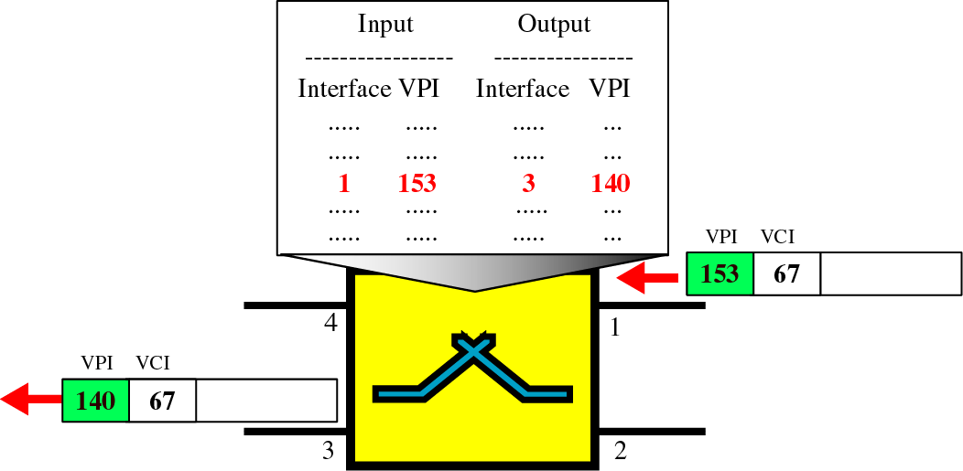
Routing with a VP Switch

Slide 33
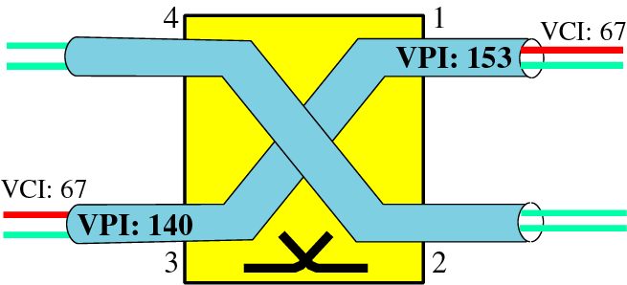
A Conceptual View of a VP Switch

Slide 34
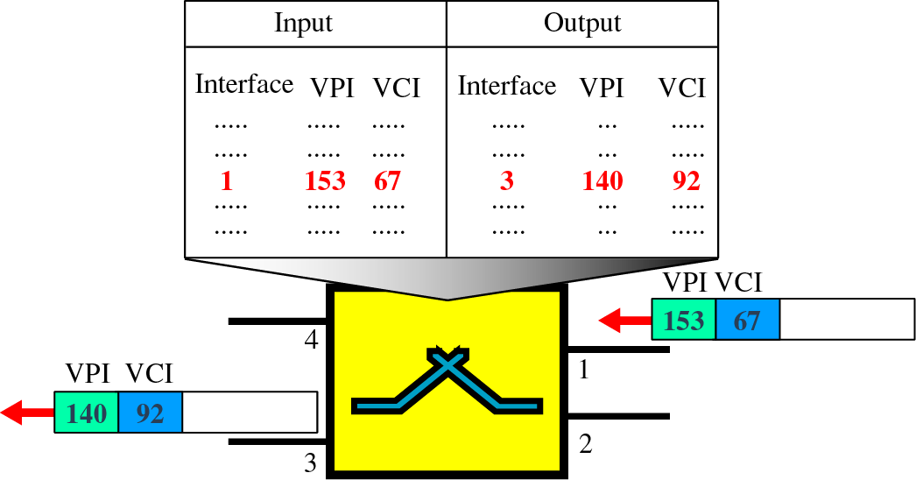
Routing with a VPC Switch

Slide 35
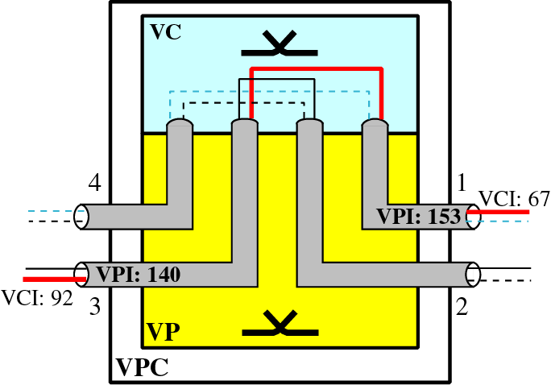
A Conceptual View of a VPC Switch

Slide 36
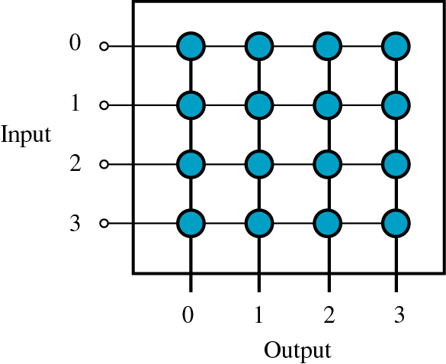
纵横交换机 Crossbar Switch

Slide 37
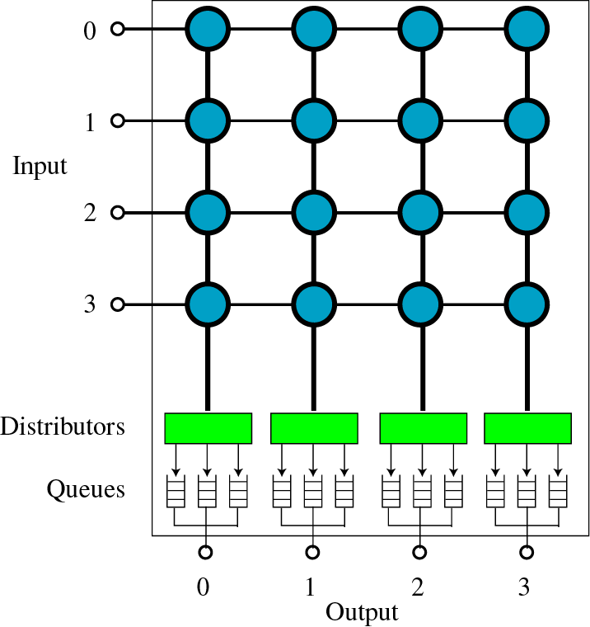
顶出交换机 Knockout Switch

Slide 38
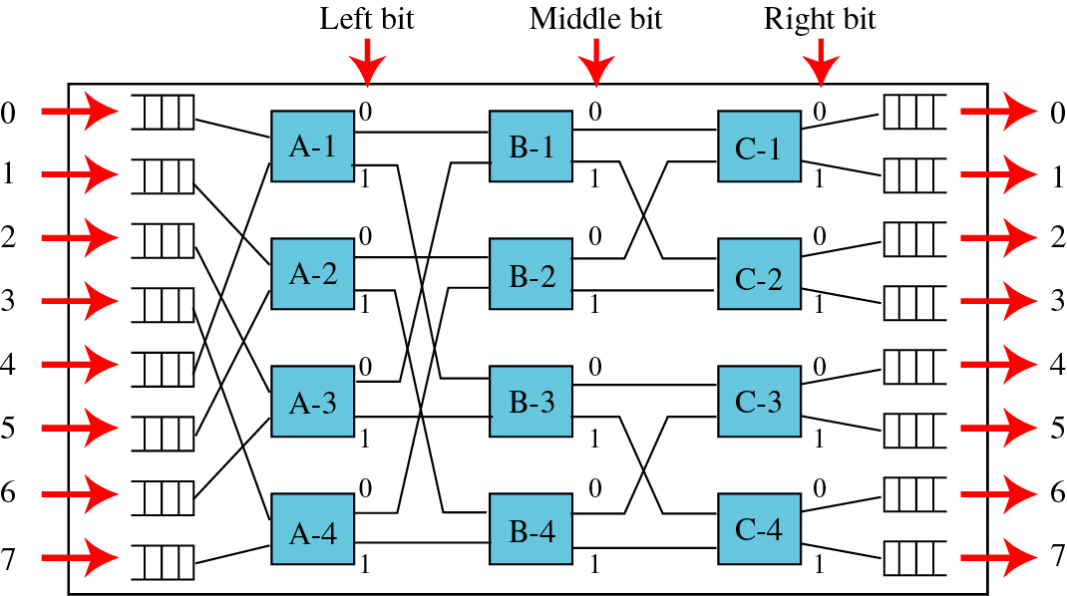
榕树交换机 Banyan Switch
动画演示

Slide 39
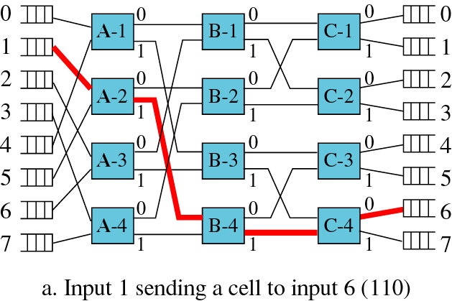
Example of Routing in a Banyan Switch (a)

Slide 40
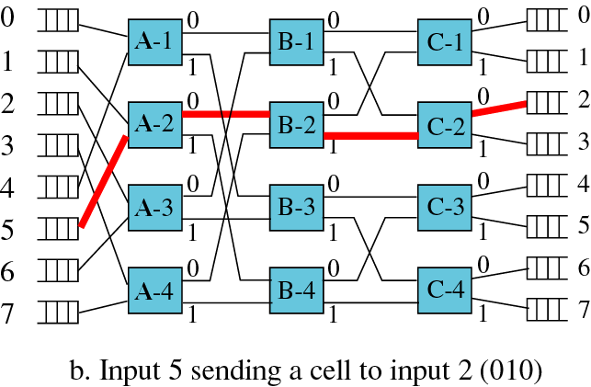
Example of Routing in a Banyan Switch (b)

Slide 41
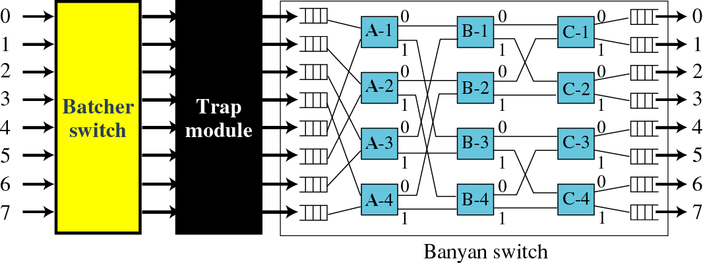
Batcher-Banyan Switch

Slide 42
11.2.1 VCC的使用
端用户之间
  端到端的用户数据
  控制信号（用户到用户的信令）
  VPC提供总容量
    VCC组成由用户完成
端用户与网络之间
  控制信令
网络实体之间
  网络通信量管理
  路由选择

Slide 43
11.2.2 VPC/VCC特性
服务质量 QoS
  信元丢失率、信元时延偏差
交换的或半永久VCC
  交换的连接建立和拆除使用呼叫信令
  半永久连接建立由网络配置或管理动作完成
信元序列完整性 (教材p.279上 Sell → Cell)
通信量参数协商与使用监控
  用户与网络之间协商每个VCC的通信参数
  网络监视VCC信元输入是否违反协商的参数
VPC内的VCI限制（仅VPC才有的特性）
  网络保留一个或多个VCI用于管理等目的

Slide 44
11.2.3 控制信令 - VCC
在独立于信息交换的连接上实现
I.150定义了建立/释放VCC的4种方式
半永久VCC Semi-permanent VCC
  用于用户之间交换，不需要任何控制信令
元信令通道 Meta-signaling channel
  用作 permanent control signal channel
用户到网络的signaling virtual channel
  为呼叫控制信令而建立
  用于建立运载用户数据的VCCs
用户到用户的signaling virtual channel
  建立在在预先建立的VPC内
  在无网络干预情况下，由两个用户建立和释放用户间运载用户数据的VCC

Slide 45
控制信令 - VPC
I.150定义了3种VPC方式
半永久性的 Semi-permanent
  不需要控制信令
用户控制的 Customer controlled
  用户使用一条信令 VCC 从网络请求 VPC
网络控制的 Network controlled
  网络为方便自己建立一条 VPC
  该VPC可能是
    Network to network
    User to network
    User to User

Slide 46
11.3 ATM信元
固定大小
5 个八比特组的首部
48个八比特组的信息字段
小信元减小高优先级信元的排队时延
固定信元交换时效率更
小信元的交换容易用硬件实现

Slide 47
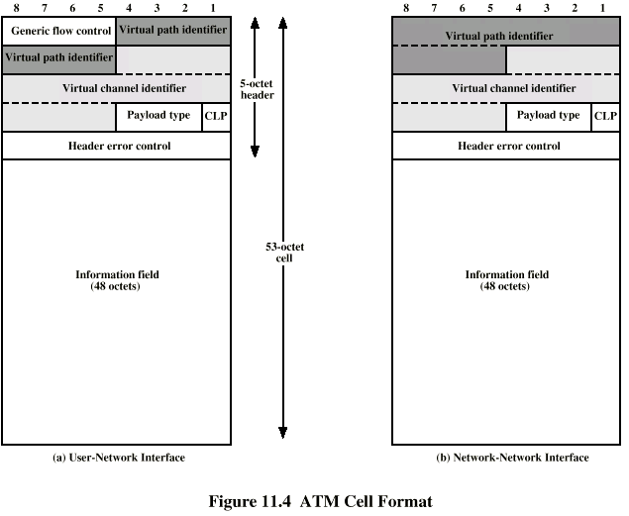
ATM Cell Format

Slide 48
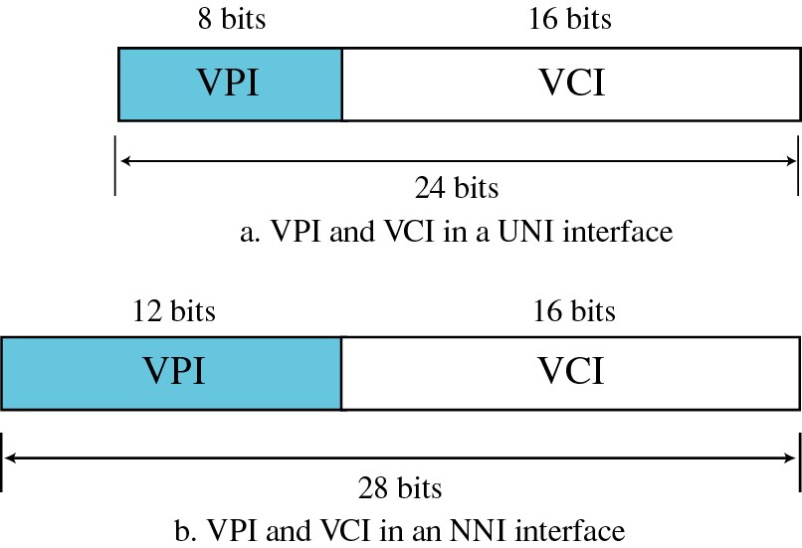
Virtual Connection Identifiers
in UNIs and NNIs

Slide 49
11.3.1 信元首部格式
一般流量控制 GFC — Generic Flow Control 4比特
  仅出现在UNI接口的信元首部中
  仅控制本地UNI接口上的信元流
VPI — Virtual path identifier
  UNI接口8比特，NNI接口12比特
VCI — Virtual channel identifier 16比特
净负荷类型(PT — Payload Type)
  比特1为0时—用户（上一层）信息
    比特2：1/0 —是否遭受拥塞；比特3：0/1—SDU类型0/1
  比特1为1时—管理或维护信息
信元丢弃优先级 (CLP — Cell loss priority )
  为1，一遇拥塞时就丢弃该信元；为0，无其它选择时才丢弃
首部差错控制
  也用于同步

Slide 50
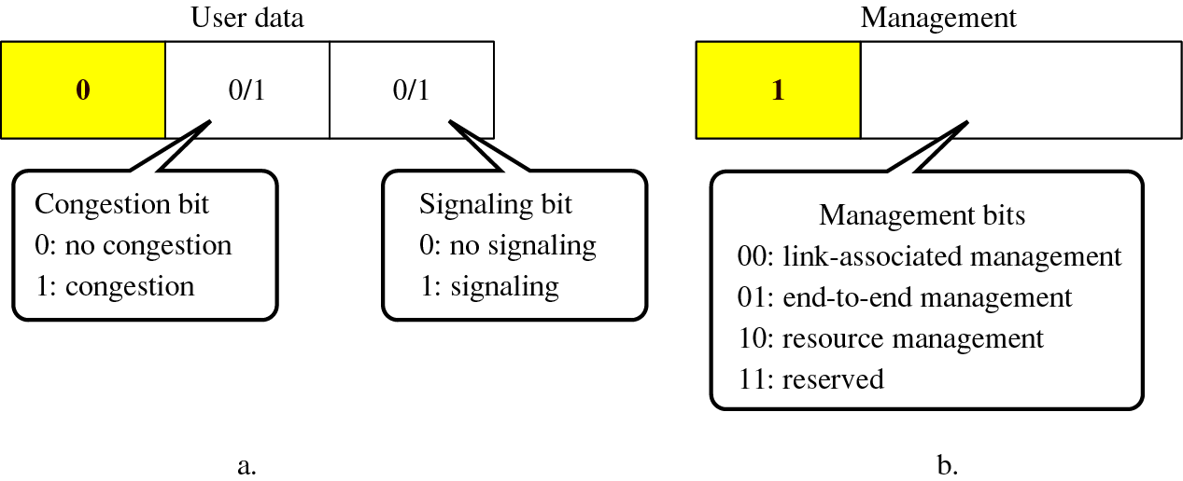
PT Fields

Slide 51
11.3.2 一般流量控制 (GFC)
在用户到网络接口 (UNI) 控制通信流量以减轻短期过载
两组过程
  不受控传输 Uncontrolled transmission
  受控传输 Controlled transmission
每个连接标识为服从流量控制或者不服从
服从流量控制
  默认情况下是一组受控连接 (A组) —— 1队列模型
  也可能是两组受控连接 (A组和B组) —— 2队列模型
流量控制是从用户设备到网络
  由网络一侧进行控制

Slide 52
单组受控连接 (1)
终端设备 (TE) 初始化两个变量
  TRANSMIT标志置为1
  GO_CNTR (信用计数器) 置为0
第三个变量
  GO_VALUE 为1 或者为某个更大的值
如果TRANSMIT=1，任何时候都可以发送不受控连接上的信元
如果TRANSMIT=0 ，信元不能发送 (无论在受控还是非受控连接上)
如果接收到来自主控设备的HALT, TRANSMIT 置为 0 并保持到 NO_HALT为止，此时 TRANSMIT置为1

Slide 53
单组受控连接(2)
如果TRANSMIT=1且任何不受控连接上无信元发送:
  如果GO_CNTR>0, TE 能够在受控连接上发送信元
    信元标记为受控连接上的信元
    GO_CNTR递减
  如果GO_CNTR=0, TE 不能在受控连接上发送信元
TE 根据收到的SET信号，将GO_CNTR置为GO_VALUE
  空信号不起作用

Slide 54
HALT的用处
在ATM上限制有效数据率
应当是周期性的
要想数据率降低一半
  主控设备发出HALT
  使只有50%的时间有效
在连接生存期内，以可预测的规则模式来实现

Slide 55
二队列模型
两个计数器
  GO_CNTR_A, GO_VALUE_A
  GO_CNTR_B, GO_VALUE_B
使得NT2可以控制两组独立的连接
  关于TE和NT2，见教材图A.13

Slide 56
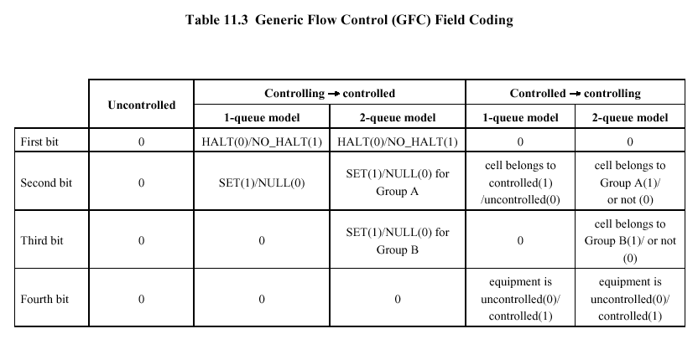

Slide 57
11.3.3 首部差错控制（HEC）
8比特差错控制字段
根据首部其余32个比特计算
  生成多项式 X⁸+X²+X+1
允许某些差错被纠正

Slide 58
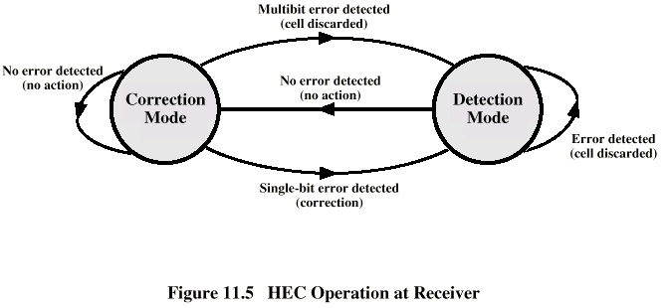
HEC Operation at Receiver

Slide 59
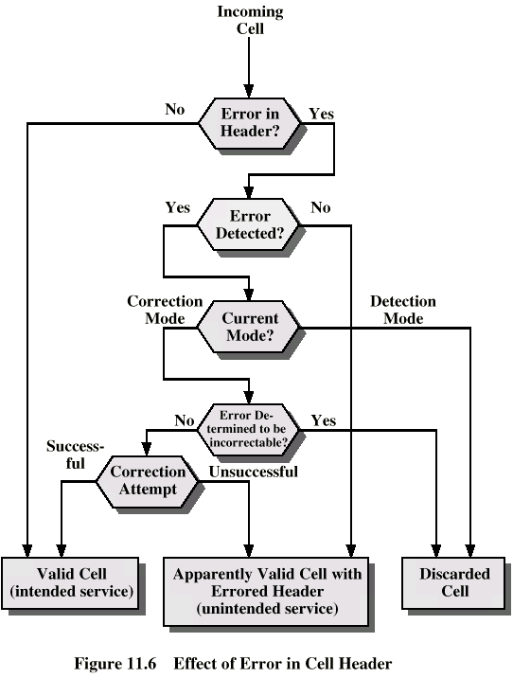
Effect of
Error in
Cell Header

Slide 60
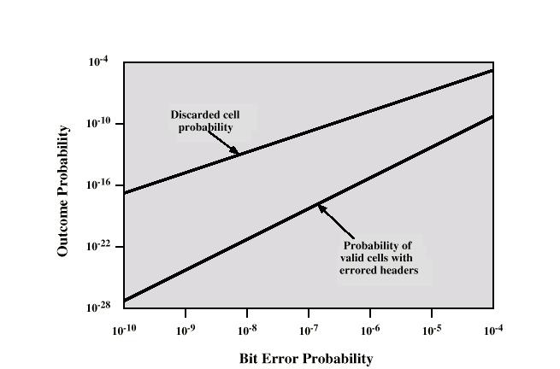
Impact of Random Bit Errors

Slide 61
11.4 ATM信元的传输
622.08Mbps
155.52Mbps
51.84Mbps
25.6Mbps
基于物理层的信元
基于物理层的SDH

Slide 62
11.4.1 基于物理层的信元
无帧结构
连续信元流，每个信元长53个八比特组
信元的同步依靠信元首部的HEC字段

Slide 63
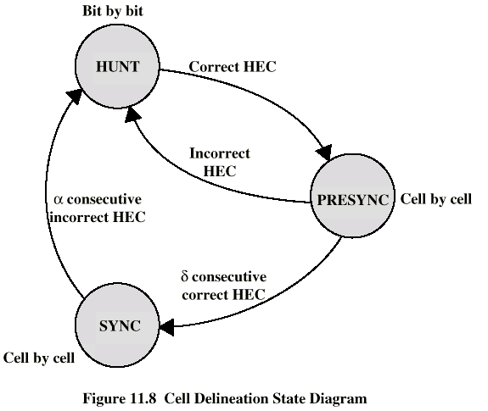
Cell Delineation State Diagram

Slide 64
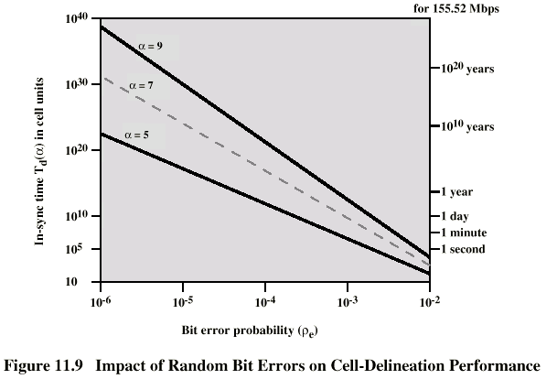
Impact of Random Bit Errors on Cell Delineation Performance

Slide 65
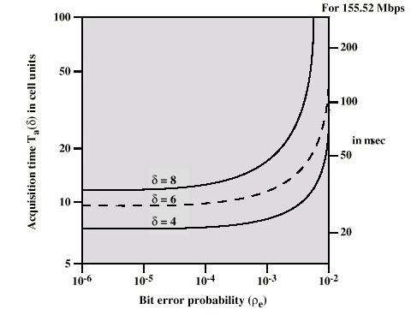
Acquisition Time v Bit Error Rate

Slide 66
11.4.2 基于物理层的SDH
对ATM流增加了结构
例如，I.432定义的速率155.52Mbps的结构
使用STM-1 (STS-3) 帧
可以运载 ATM和STM净负荷
某些特殊的连接可以是使用SDH信道的电路交换交换
SDH 复用技术可以组合几个ATM 流
  4个独立的155Mbps流组合成1个622Mbps的接口
STM-1帧的段开销中净负荷指针
  净负荷容量为260列×9行＝2340八比特组
  不是53八比特组信元长度的整数倍
  因此有个信元跨帧边界(下图最后一个信元)
  由帧的通路开销中H4标志指示（见教材201页图8.13(b)）

Slide 67
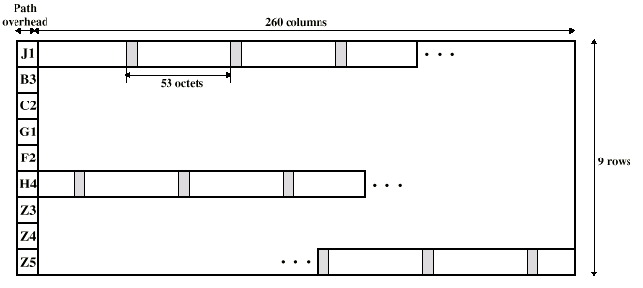
STM-1 Payload for SDH-Based ATM Cell Transmission

Slide 68
11.5 ATM服务种类
实时
  恒定比特率 Constant bit rate (CBR)
  实时可变比特率 Real time variable bit rate (rt-VBR)
非实时
  非实时可变比特率 Non-real time variable bit rate (nrt-VBR)
  可用比特率 Available bit rate (ABR)
  不指明比特率 Unspecified bit rate (UBR)

Slide 69
实时服务
各应用之间的重要区别在于应用能容许的
  时延量 Amount of delay
  时延变化 Variation of delay (jitter 抖动)

Slide 70
CBR
持续可用的固定的数据率
传输时延有严格的上限要求
未压缩的音频和视频信息
实例
  视频会议 Video conferencing
  交互式音频 Interactive audio
  音频/视频分发和检索 A/V distribution and retrieval

Slide 71
rt-VBR
时间敏感的应用
  严格限制时延量和时延变化
rt-VBR应用的传输速率随时间变化
  与CBR应用的主要区别
实例： 压缩的视频信息
  标准图像压缩方式会产生大小变化的图像帧序列
  由于实时视频需要均匀的帧速率
  因此压缩的数据率发生变化
与CBR相比允许网络更灵活
  在相同的固定容量上统计复用多条连接

Slide 72
nrt-VBR
能够描述所期望通信量的特征
使网络在丢失与时延方面改进QoS
端系统指定:
  峰值信元速率 Peak cell rate
  持续(平均)信元速率 Sustainable or average cell rate
  通信量的突发(密集)程度的度量
应用举例
  航空订票 Airline reservations
  银行业务 banking transactions
  过程监控 process monitoring

Slide 73
UBR
CBR和两类VBR通信量使用的网络容量之外尚有富余
  并非所有资源都被占用
  VBR具有的突发性
可用于能容忍某些信元丢失或可变时延的应用
  基于TCP的通信量就是这类应用的典型
以FIFO原则转发信元
Best efforts service（尽最大努力的服务）
应用举例
  文本/数据/图片的传送、分发、检索以及留言
  远程终端通信 telecommuting

Slide 74
ABR
ABR应用指定 peak cell rate (PCR)和minimum cell rate (MCR)
应分配给ABR应用的资源至少按MCR给定
全体ARB应用之间公平分享空余容量
ABR应用举例
  局域网互联 LAN interconnection

Slide 75
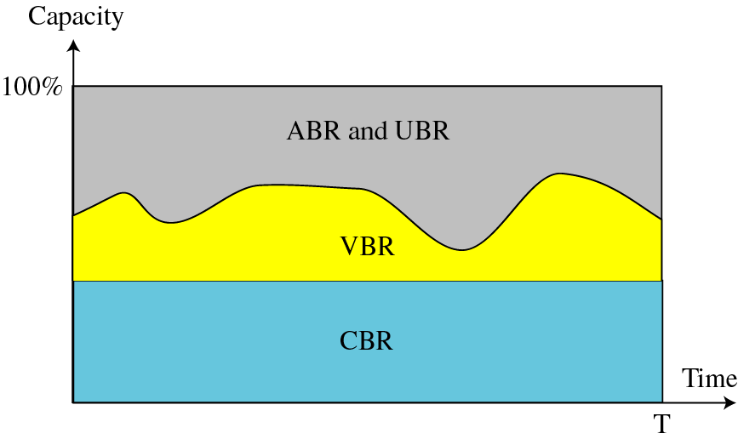
ATM Bit Rate Services

Slide 76
11.6 ATM适配层（AAL）
支持不基于ATM 的信息传送协议
PCM (话音)
  将比特汇集进信元
  还原为恒定的比特流
IP
  映射IP 分组到ATM信元中
  将IP分组分割和重组
  在ATM上使用LAPF保持整个IP基础结构

Slide 77
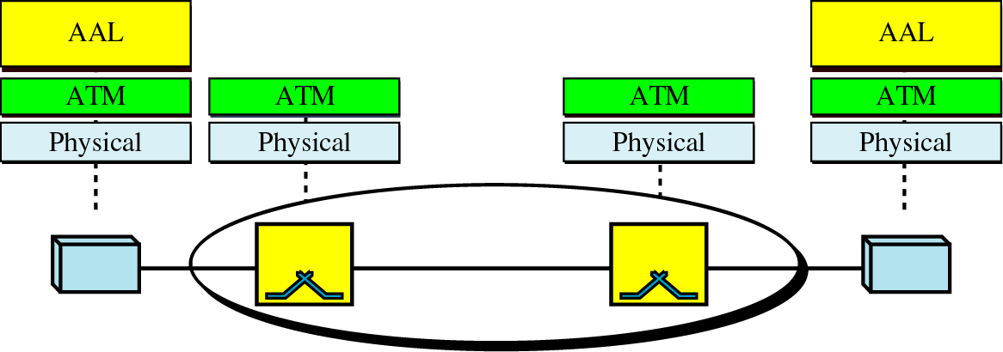
端点设备与交换机中的ATM层次

Slide 78
11.6.1 AAL服务
处理传输差错
分段与重装
处理丢失的和误插入的信元
流量控制和时序控制（ timing control ）
教材错误

Slide 79
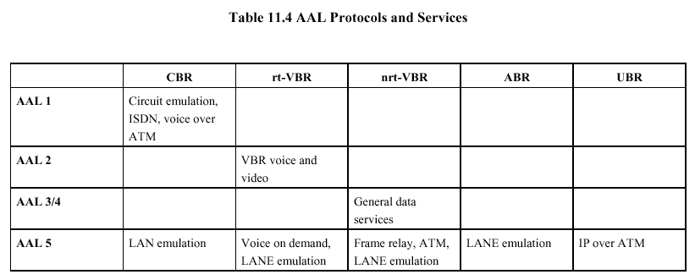

Slide 80
支持的应用类型
电路仿真 Circuit emulation
VBR话音和视频
普通数据业务
IP覆盖于ATM (IPOA)
  IP over ATM
多协议封装覆盖于ATM (MPOA)
  Multiprotocol encapsulation over ATM
  IPX, AppleTalk, DECNET
局域网仿真 (LANE)
  LAN emulation

Slide 81
11.6.2 AAL协议
会聚子层 (CS — Convergence sublayer )
  支持具体的应用
  通过SAP连接AAL用户
拆装子层 (SAR — Segmentation and re-assembly sublayer )
  将从CS接收的信息打包成信元或从信元中将信息解包
四类AAL协议
  AAL 1
  AAL 2
  AAL 3/4
  ALL 5

Slide 82
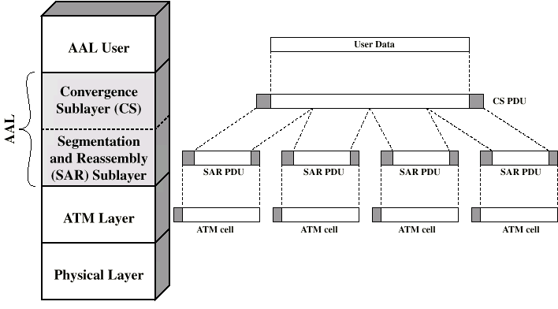
AAL Protocols

Slide 83
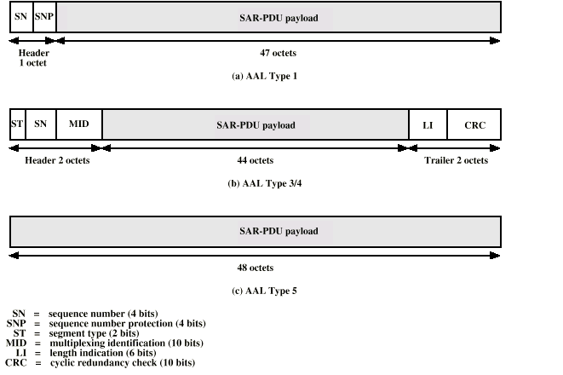
Segmentation and Reassembly PDU

Slide 84
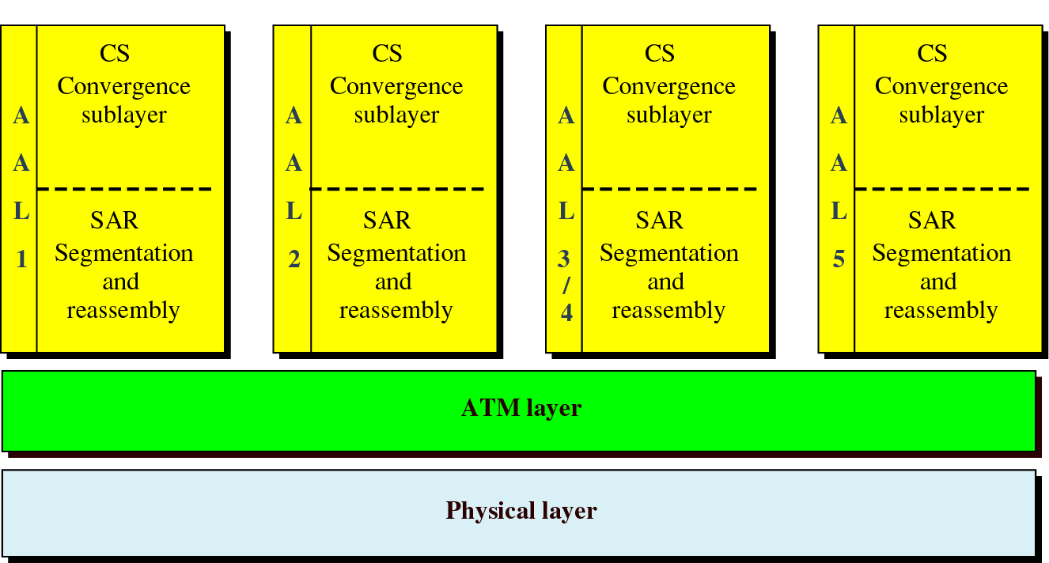
AAL Types

Slide 85
AAL Type 1
SAR将来自CBR数据源的比特打包和解包
每个数据块（SAR PDU）伴有一个序号SN （4比特）
  SN由CSI比特和3比特的SC组成
  SC便于检测PDU失序或丢失，并提供一个8个信元的帧结构
没有定义CS PDU
  AAL 1的CS子层功能主要是处理时钟和同步，不需要CS首部
发送与接收过程以及CS/SAR关系
  发送：CS CSI → SAR SN
  接收：
    由SC指定的信元1、3、5、7中CSI为4比特计数器值
    信元0、2、4、6中CSI支持对高层信息分块（分块处理过程见教材）
序号保护SNP（4比特）
  差错检测码
  序号字段纠错

Slide 86
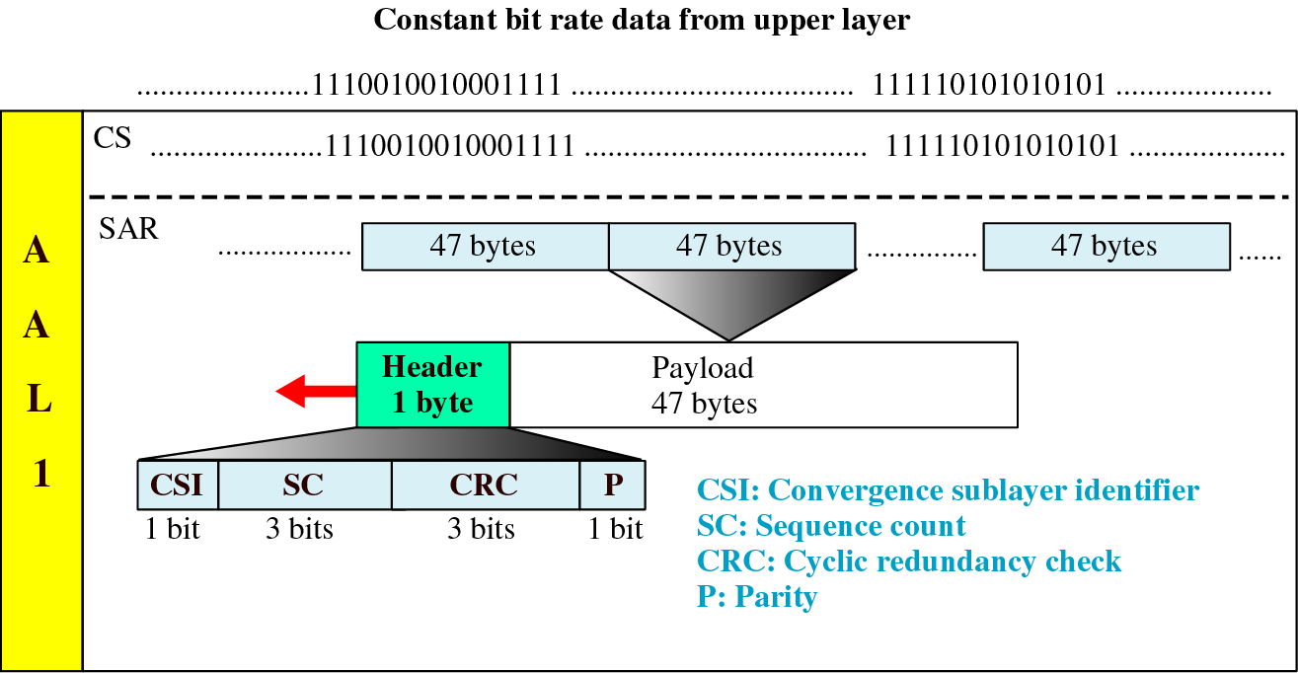
AAL1

Slide 87
AAL Type 2
VBR
适用于模拟数据（尤其是视频图像）的应用
  低速数据 如电视新闻广播，主持人面容等图像变化小
  高速数据 如篮球实况转播，图像画面变化大
  AAL 2对如何实现高速传输尚无明确定义
AAL 2最初有关CS和SAR的规范已取消
简单的服务与功能说明提供在I.363建议标准中
对CS的重新排序和增加开销的格式未定义好
SAR在AAL 1首部基础上
  保留CSI和SC字段
  将SNP字段替换为信息类型字段IT,说明数据段是位于报文头部、中间还是尾部
SAR增加了16比特尾部，因此净负荷减为45个八比特组
  长度指示LI (6比特)，指示最后新元的填充比特起始位置
  CRC (10比特)

Slide 88
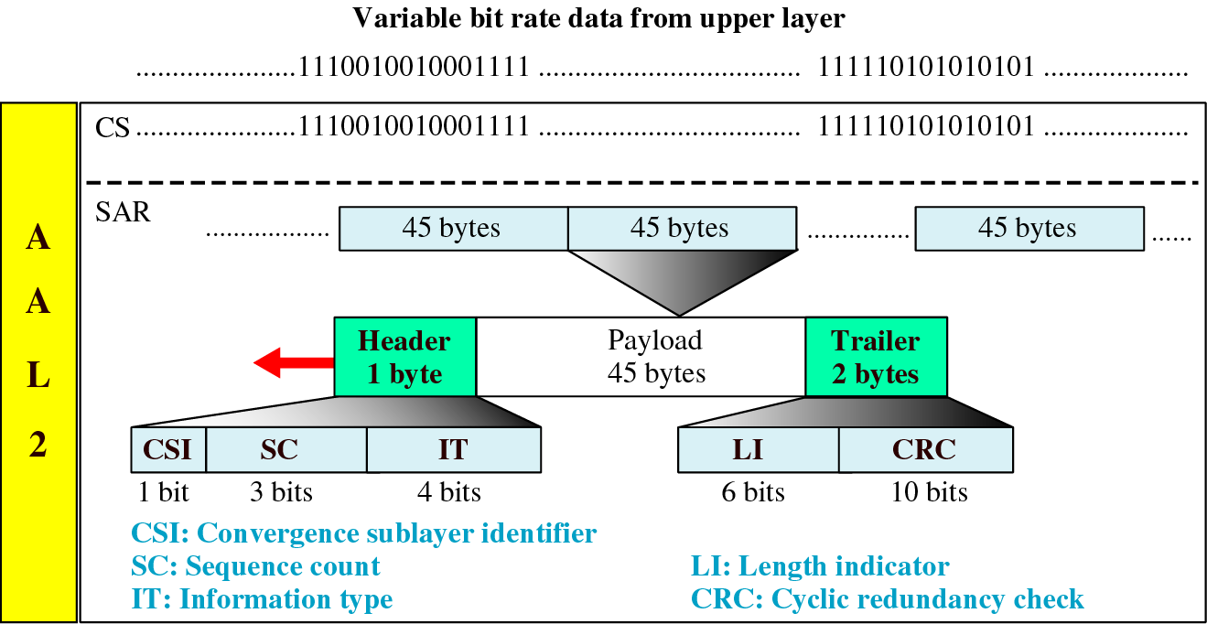
AAL2

Slide 89
AAL Type 3/4
两种服务
  无连接的服务
  面向连接的服务
两种服务方式
  报文方式 message mode
    单个应用（如LAPD或LAPF）数据块以一个和多个信元传输
  流方式 stream mode
    低时延要求的低速连续数据传输
AAL 3/4的两层拆装方式
  高层数据块封装在CPCS PDU, 传递给SAR
  SAR将该PDU分解为44个八比特组作为SAR PDU净负荷
CPCS PDU和SAR PDU格式
  CPCS PDU的首部与尾部格式（图11.5 (a)）
  SAR PDU首部与尾部（图11.4 (b)）
Common Part CS

Slide 90
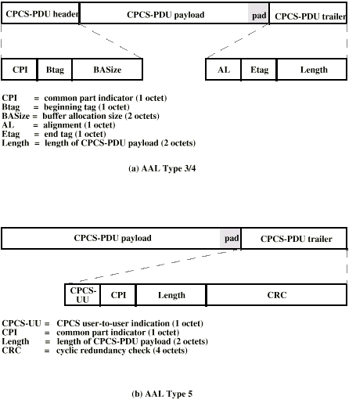
CPCS PDUs

Slide 91
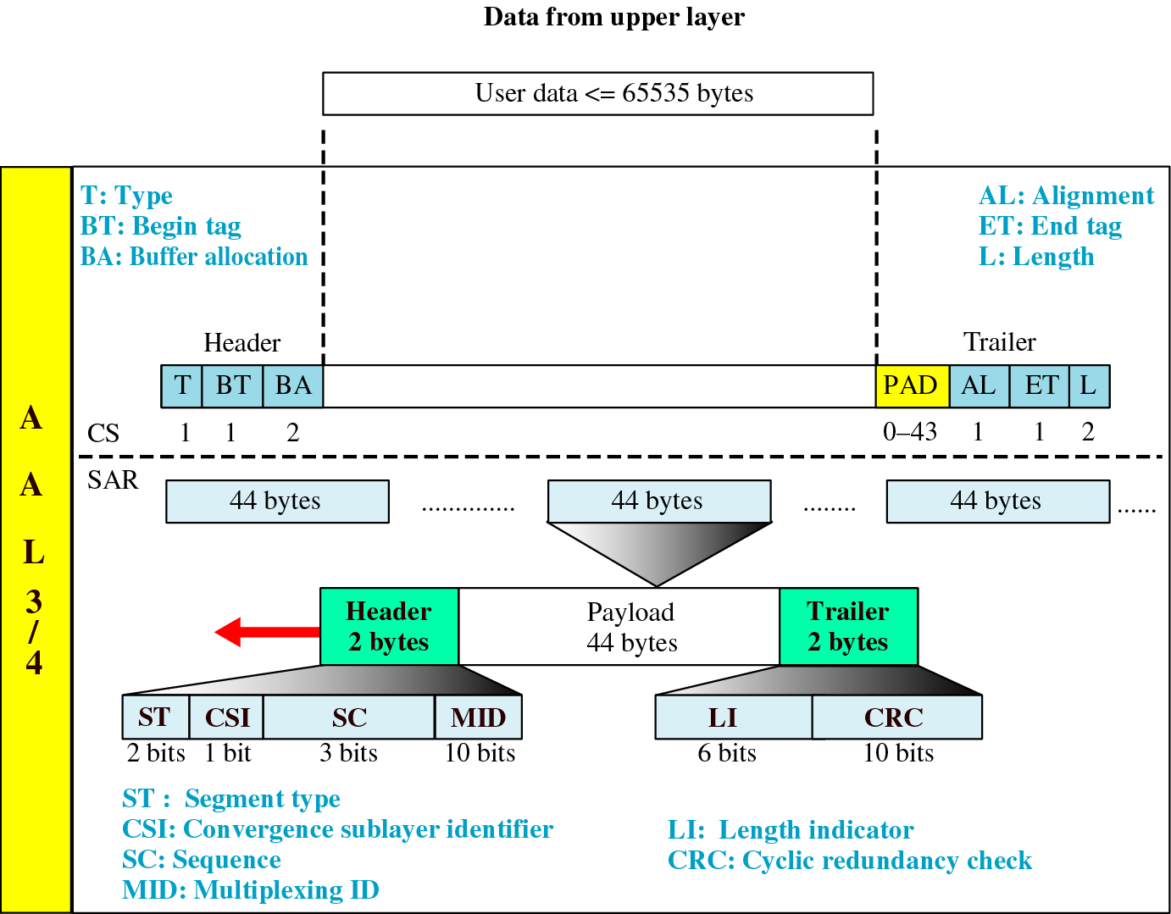
AAL3/4

Slide 92
AAL Type 5
向面向连接的高层协议提供流水线传输能力
AAL 5的目标
  减少协议处理额外开销
  减少传输额外开销
  确保与现有传输协议的适应性
减小开销实现：省去CPCS PDU和SAR PDU多数字段
  可行性：连接管理由高层负责，且ATM误码率极低
  例子：面向连接的服务不需要MID
    VPI/VCI可用于cell-by-cell multiplexing
    高层本身支持message-by-massage multiplexing
  与AAL 3/4额外开销相比
    CPCS PDU的字段数由6减为4，但给SDU增加的开销都为8八比特组
    SAR PDU的字段数由5减为0，信元增加的开销由4八比特组减为0
CPCS PDU和SAR PDU格式
  CPCS PDU 图11.15(b)
  SAR PDU (SDU) 图11.14(c)

Slide 93
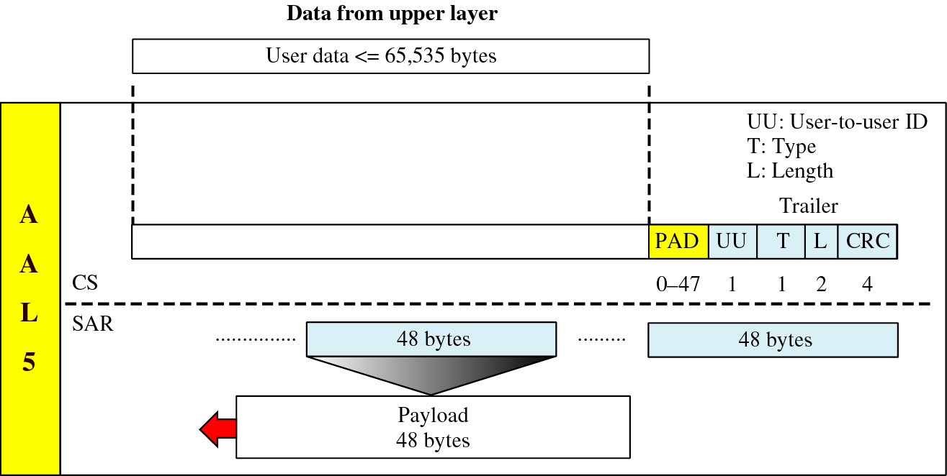
AAL5

Slide 94
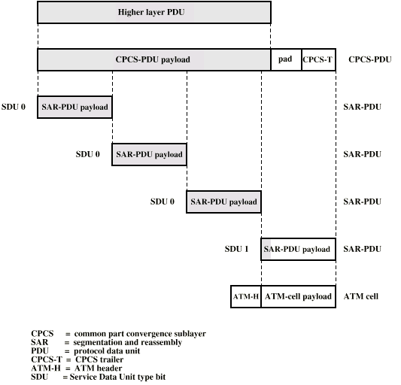
Example AAL 5 Transmission

Slide 95
11.7 ATM与IP的结合
ATM具有传统电信网和传统分组网所不具有的优点
  高速综合业务支持能力
  传送多媒体业务能保证QoS
ATM价格昂贵，不可能取代巨大的电信网络和计算机网络
ATM网络需要与IP网络结合
  ATM网络与高层应用的结合不如IP网络好
  Internet通信量剧增，需要高速ATM技术用于宽带主干
    计算机网络的80/20规律已经演变为20/80

Slide 96
11.7.1 ATM与IP结合的实现模型
覆盖模型
  把ATM看成数据链路层并在其上运行IP协议
覆盖模型的方案（IPOA）
  传统的IPOA — Classical IP over ATM
  LANE — Local Area Network Emulation
  MPOA — Multi-Protocol over ATM
覆盖模型的改进——综合模型
  MPLS — Multi-Protocol Label Switching
    是Cisco的TAG switching和Ipsilon的IP Switching等技术的综合

Slide 97


IPOA模型的网络结构
ATM交换机
边缘路由器
ATM作为主干网, ATM的PVC相当于路由器间的直通链路

Slide 98
IP网络的ATM主干网组成（1）
边缘路由器
  同时具有IP地址和ATM地址
    IP地址：和其它边缘路由器通信的地址
    ATM地址：ATM交换机通信的地址, 20个八比特组编码的NSAP
  入口路由器/出口路由器 （Ingress/Egress）
    入口（出口）：IP数据报经该路由器进入（离开）ATM主干网
  入口路由器的工作
    根据数据报目的地址查找下一站路由器（ATM主干网出口路由器） IP地址
    将ATM主干网看成是IP层下面的数据链路，从ATM的ARP表中根据出口路由器IP地址找出对应的ATM 地址
    将查得的ATM目的地址与IP数据报一起交给数据链路层（ ATM主干网的发送端ATM交换机）

Slide 99
IP网络的ATM主干网组成（2）
ATM交换机
  发送端ATM交换机的工作
    接受入口路由器转来的ATM目的地址和数据报
    根据本交换机维持的一个ATM地址到VCI静态映射表，确定通向该ATM地址的Virtual Channel（PVC）
    将数据报分割并装配成长53个八比特组的ATM信元
      ATM上的IP层将数据报交给AAL层
      AAL层对数据报进行分割， 并根据不同服务类别及其使用的AAL类型，加上相应的AAL首部，组成若干48八比特组长的数据单元下交给ATM层
      ATM层给每个数据单元加上长5个八比特组的信元首部，组成信元
  接收端ATM交换机的工作
    将收到的信元重装成原来的数据报（和分割过程相反）
    再根据VCI映射的ATM地址，将数据报交递给正确的出口路由器

Slide 100
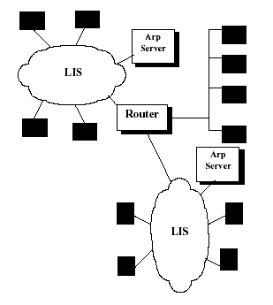
11.7.2 传统IPOA的局限性
传统的IPOA由RFC 1577定义
  利用ATM提供的速度与带宽转发IP分组
  忽略了在边缘路由选择中ATM的QoS
  仅为IP网络提供转移到ATM的设施而不考虑其它网络层协议
整个网络由几个独立运作的子网组成
  限制了跨越子网边界的主机之间的通信
  即，连接到不同子网的主机没有路由器的介入不能直接通信

Slide 101
11.7.3 LANE（1）
LANE？
  ATM论坛支持的ATM网络上仿真Ethernet ( IEEE 802.3) 和Token Ring ( IEEE 802.5) 环境的通信规范
    网络仿真充当第二层网桥作用，支持无连接LAN服务
    面向连接的ATM服务对用户应用透明
  版本：1995.1， LANE 1.0； 1997.7， LANE 2.0
实现部件
  LEC — LAN Emulation Client
    在终端系统（基于ATM的主机、路由器）上由软件实现
  LES — LAN Emulation Server - 在MAC地址与ATM地址之间转换
    在基于ATM网络的主机和ATM交换机上实现
  BUS — Broadcast and Unknown Server
    询问未知设备的MAC和ATM地址，并广播到各LES
  LECS — LAN Emulation Configuration Server (可选部件)
    为LEC分配一个仿真局域网（ ELAN ）
  LUNI — LAN emulation UNI - 连接LEC与各LANE服务器

Slide 102
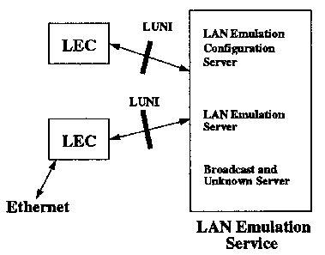
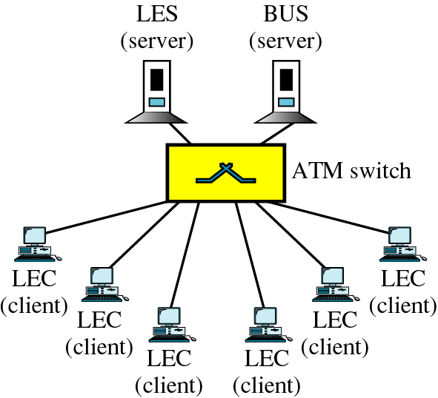
LAN Emulation Components

Slide 103
LANE（2）
仿真过程
  LEC通过LUNI连接到ATM网络，并从LECS分配到一个ELAN
  LES在LAN MAC（媒体接入控制）子层登记该LEC的MAC地址并转换为ATM地址
  终端系统通过LEC访问ELAN上任一个其它终端，将局域网数据帧转换为分割成ATM信元，MAC地址转换为ATM地址

Slide 104
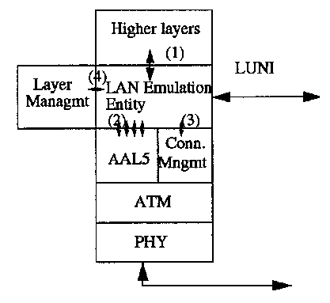
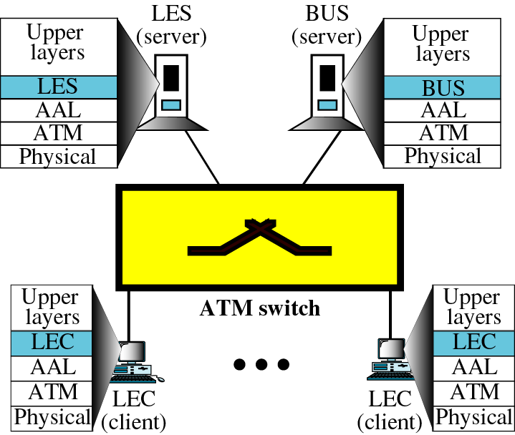
LANE Architecture

Slide 105
11.7.4 MPOA
LANE的局限性
  LANE只支持Ethernet和Token Ring
    比如，无路由器介入不能支持FDDI
  不能解决Ethernet和Token Ring协议的转换
    不同协议的ELAN需要中间路由器实现协议转换
  加重了连接各ELAN的ATM广域网或主干网的负担
    根据目前LAN/WAN通信量的20/80规律，容易形成主干的瓶颈
  LANE像闭合用户群工作
    类似VLAN（虚拟局域网）
MPOA是ATM论坛的另一个规范
  基于ATM的一个ELAN可同时支持多种协议
    Ethernet、high-speed Ethernet、Token Ring、FDDI 、IP等
  在ATM网络内建立标准化虚拟路由器的概念
    ATM交换机提供高性能可升级的路由选择功能

Slide 106
MPOA的优势
MPOA扩展了传统的IPOA 、 LANE以及NHRP (Next Hop Resolution Protocol — 下一跳路由解析协议，由IETF提出)的功能
  尤其LANE与NHRP的集成，在保留LANE长处的同时，不需中间路径上路由器的介入就能建立各ELAN之间的通信
ATM网络虚拟路由器服务提供了中心智能
  路由选择智能从转发分组功能中分离出来
  能动态跟踪网络拓扑和性能
  能保证带宽和QoS
  减小了路由器相关的分组时延，缓解了瓶颈问题
MPOA为LAN互联、社团企业网、多媒体应用提供了一种可升级的、灵活的解决方案
  尤其非常适合多媒体应用
    多方电话会议
    桌面视频会议
    远程教学

Slide 107
MPOA的虚拟路由选择技术
MPOA为物理上隔离的网际互联层提供分组转发与路由选择功能
  允许有效的网络间数据传送
  由于减少了完成网际互联层路由计算的设备数，增强了可管理性
  因设备数量减少而提高了可伸缩性
  减轻了作为全功能路由器的边缘设备复杂性

Slide 108
MPOA的工作原理
在任两台具有MPOA功能的端设备之间（包括改进的LANE网桥或交换机）
MPOA通过直连ATM SVC转换无连接LAN业务的路由和桥流的地址
MPOA利用选路信息和桥接信息从ATM主干网中找出最优出口
由传统路由器完成一个个分组的卸载处理步骤

Slide 109
MPOA所需的服务
ATM信令
  UNI 3.0/UNI 3.1/UNI 4.0
LANE 2.0
NHRP

Slide 110

MPOA体系结构及组成成分
体系结构
  Client/Server模型
  通过LANE连接的MPOAClients (MPC)和MPOA Server (MPS)
组成成分
  边缘设备 Edge device
  (或MPOA hosts)
    MPC（含第三层转发功能）
    Bridge Ports (host stack)
    LEC
  MPOA路由器 MPOA router
    MPS
      Next Hop Server (NHS)
    Routing Engine
      RIP
      OSPF
    LEC
  边缘设备与路由器通过LEC接入ELAN

Slide 111

Architecture of MPOA Enabled Devices (1)
MPOA Host
主机堆栈体系结构中包含MPOA组件
MPC与其高层的传统网络层协议接口
在MPC低层有两类接口
  LEC服务为经过路由器的非直达数据选择路由
  AAL接口为直接短接的VCC上的直达数据选择路由

Slide 112

Architecture of MPOA Enabled Devices (2)
MPOA Edge Device
提供ATM网络与早期遗留下来的LAN的互联性
物理边缘设备
  一台Ethernet交换机
    具有一条ATM上连链路
    链路有无网络层堆栈均可
  或者一台传统路由器
    带一个或多个ATM接口

Slide 113

Architecture of MPOA Enabled Devices (3)
MPOA Router
可以将MPOA功能集成到现有传统路由器中
也可单独实现
选路使用的路由协议
  RIP、BGP、OSPF
LEC接口
  MPS靠它与网络中其
  它MPOA路由器通信
典型情况将MPOA路
由器功能实现于包含
LANE服务的ATM交换
机中

Slide 114

典型的单自治系统MPOA网络
H1： Host 1
ED1： Edge Device 1
MH1： MPOA Host 1
MPOA R1：MPOA Router 1
H1
MH1
MH2
MH3
MH4

Slide 115

11.7.5 MPOA与IPOA的并存
IPOA
  在MAC层避免一个其它层的ARP，提供了IP与ATM之间的直接映射
MPOA
  在MAC层提供通过LANE 对普通帧进行路由选择的桥接设施
  在网络层提供通过直达连接转发帧的路由选择设施

Slide 116
11.7.6 MPLS
覆盖模式的问题
  难以协调IP和ATM网络过大的差异
    网络服务：IP是无连接的，ATM是面向连接的
    服务质量：IP是best effort，ATM能确保QoS
  ATM主干网边缘路由器数目随着网络规模扩大而增多
    N²问题：每增加一个路由器，需建立它到其它路由器的PVC
    建立过多PVC，难以维持庞大的ATM地址到VCI的映射表
MPLS的优点
  基于ATM的IP的可扩展性 — 可使服务提供商跟上Internet增长
  基于ATM的IP服务 — 将第二层的长处带至第三层，如通信量工程（traffic engineering）能力
  标准 — 支持多厂商解决方案
  体系结构灵活性 — 提供ATM或路由器技术的选择，或者是两者的结合

Slide 117

传统的边缘路由器实现多种协议转换

Slide 118
传统路由器结构分析与MPLS的理念
传统的路由器由两部分组成
  控制部分
  转发部分
前面提到的“路由选择”
  笼统地指将分组从一节点沿某条路径移到另一节点
MPLS细化后的“路由选择”
  第三层功能（软件实现）
  按分组首部中目的IP地址找出下一跳IP地址
MPLS的“转发”或“交换”
  第二层功能（主要硬件实现，通常是无阻塞交换）
  根据转发表或 VCI将数据从路由器的一个端口转送到另一端口
  细化后的“交换”和通常的“交换”含义不同
路由表与转发表
  一个用于选路，一个用于指定分组的输出端口
MPLS的一个重要特点
  分离了“控制”与“转发”功能
  实现第二层快速转发
  省去了分组每到一节点都到第三层查找路由表的过程
选路信息更新
选路协议
选路信息更新
选路表
控制部分
转发部分
分组处理
转发表
分组入
分组出
线路接口卡
线路接口卡

Slide 119

MPLS工作原理与网络结构
MPLS网络(MPLS域)中所有路由器都支持MPLS技术
支持MPLS的路由器称为标记交换路由器（LSR — Label Switching Router ）
两类LSR：核心LSR和边缘LSR。通常将核心LSR就称LSR, 将边缘LSR称为标记边缘路由器（LER — Label Edge Router）
MPLS分组转发过程
  边缘LSR将进入MPLS网络的分组快速分类，打上适当的标记
  核心LSR处理分组上的标记，并基于标记在第二层快速转发
  边缘LSR对离开MPLS网络的分组去掉标记，恢复为按IP地址转发
MPLS域

Slide 120

LSR实例: LSC与受控ATM交换机
Cisco BXP 8620广域网交换机中的LSC在ATM网络上发送可扩展的IP综合业务
  LSC是一个LSR，控制一台独立的ATM交换机的操作
  LSC与ATM交换机一道起单个ATM MPLS路由器(ATM-LSR)的作用
  LSC使用VSI控制ATM交换机, VSI运行在连接两者的一条ATM链路上
  LSC利用BXP8620与
  IP边缘路由器之间
  对等关系实现MPLS
  的IP+ATM集成
  消除了传统IPOA的
  IP边缘路由器数目
  限制
LSC — Label Switch Controller 标号交换控制器
VSI — Virtual Switch Interface 虚拟交换接口

Slide 121
MPLS的标记
转发等价类FEC (Forwarding Equivalence Class)
  LER并非给每个分组指派不同标记
  将分组映射为FEC
  将按相同方式转发的许多分组定义为一个FEC类
    例1：将源地址和目的地址都相同的分组划为同一类
    例2：目的地址与某一特定IP地址前缀匹配的分组划为同一类
标记分配协议LDP (Label Distribution Protocol)
  为从FEC得到的标记在MPLS域中建立一条连接
  该连接称为标记交换路径LSP (Label Switched Path)
  打上标记的分组沿LSP传送
标记对换（Swap）
  标记只具有本地意义
  每经过一个LSR就要按照转发表进行标记对换
  这和VPI/VCI交换有些相像，但只有一个层次的标识

Slide 122

一个MPLS网络中的两条LSP
LSR A分别对两个分组加上标记21和17
LSR B分别将两个分组标记对换为47和11
LSR C和LSR D分别从两个分组除去标记

Slide 123
MPLS首部
夹在IP层首部与数据链路层首部之间
标记
其它字段
链路层首部
MPLS首部
IP层首部
高层用户数据
链路层的帧（包括ATM的AAL帧）

Slide 124
11.8 帧中继
概述
  帧中继设计比 X.25更有效
  开发于 ATM之前，安装的基础比 ATM大
    ATM 在高速网络方面更受关注，普遍用作WAN主干网
    帧中继则常用作高速主干的接入网
  帧中继以较低成本获得较高数据率(56k~44.376Mbps)
    租用线或X.25普遍用于单机接入WAN
    更通常的是LAN接入WAN
    LAN使用帧中继接入比直接用T(E)线路组建WAN要节省

Slide 125

帧中继与纯网状T线路网络的对比

Slide 126

Frame Relay Network

Slide 127
11.8.1 帧中继背景 - X.25
X.25技术的主要特征
  带内信令
    呼叫控制分组与数据分组在相同信道和虚电路上运载
  虚电路的复用在第三层
  第二层与第三层都含流量控制和差错控制
  中间节点必须等到整个分组接收完毕才能转发
主要问题
  相当可观的额外开销
  与高可靠性的现代数字系统不相适应

Slide 128
帧中继 – 差别
以独立的信道运载呼叫控制
  更经常是提供永久虚电路
复用与交换都在第二层
  减少了一层的处理
步采用逐跳的差错控制与流量控制
  假如需要，由高层完成端到端的流量控制和差错控制
中间节点收到一帧的帧头，解析完虚电路标识就可立即转发
一个用户数据帧从源站发往目的站，来自高层的确认帧则由反向的一个帧返回

Slide 129


X.25 与帧中继的通信量对比

Slide 130

帧中继采用虚电路
两类虚电路
  PVC：在两个DTE之间长期建立的固定连接
  SVC：在两个DTE之间临时建立的动态连接
帧中继的虚电路用称为DLCI的数字来标识
  Data Link Connection Identifier 数据链路连接标识
  DLCI不只用于定义DTE-DCE之间虚电路，还定义网络内部虚电路

Slide 131

帧中继交换机

Slide 132
帧中继的优缺点
省去了逐条链路的流量和差错控制
  增加的可靠性使其很少出问题
流水线通信过程
  低时延
  较高的吞吐率
ITU-T 建议帧中继 2Mbps以上
  北美最早采用T1线路(1.544Mbps)，目前为T3线路(44.376Mbps)
  欧洲和我国采用E1和E3，数据率分别2.048Mbps和34.368Mbps

Slide 133

11.8.2 帧中继协议体系结构
帧中继的层次

Slide 134

帧中继与 X.25中层次的对比

Slide 135

帧中继协议体系结构

Slide 136
控制平面（C平面）
处于用户设备与网络之间
使用独立的逻辑信道
  类似于电路交换业务中的共路信令
在数据链路层
  使用具有差错控制和流量控制LAPD (Q.921)
  通过D信道提供用户 (TE) 和网络 (NT)之间可靠的数据链路控制
  用于交换Q.933 控制信令报文

Slide 137
用户平面（U平面）
提供端到端的功能
端用户之间的信息传送
使用的协议是LAPF — 帧方式承载业务的链路接入规程
  Link Access Procedure for Frame Mode Bearer Services
  定义在Q.922中，是Q.921(LAPD)的一个增强版本
只使用LAPF的核心功能
  帧定界,对齐和透明度
  使用地址字段完成帧的复用和分用
  保证帧有整数个八比特组 (零比特插入/删除之前)
  保证帧不长不短
  检测传输差错
  拥塞控制（在LAPD基础上的新增功能）

Slide 138

LAPF
核心协议
格式

Slide 139
11.7.3 用户数据传送
只有一种帧类型
  用户数据
  无控制帧
不使用带内信令
  逻辑连接只能运载用户数据
无序号
  不能执行流量控制和差错控制

Slide 140
Assignments
Required Reading
  Stallings Chapter 11
  Forouzan Chapter 19
  Darren L. Spohn “Data Network Design” Chapter 13, 14, 10, and 11
  ATM Forum Web site
  Frame Relay forum
Exercises
  Essential: 11.2, 11.4, 11,6
  Optional: 11.3, 11.5, 11.7

